Slide 1
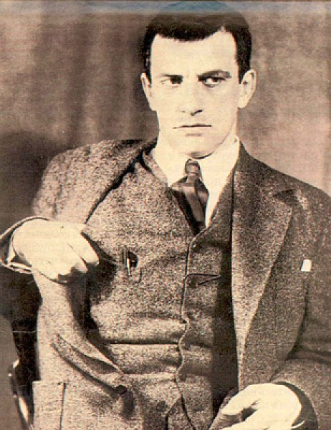
МАЯКОВСКИЙ НАЧИНАЕТСЯ…

Slide 2
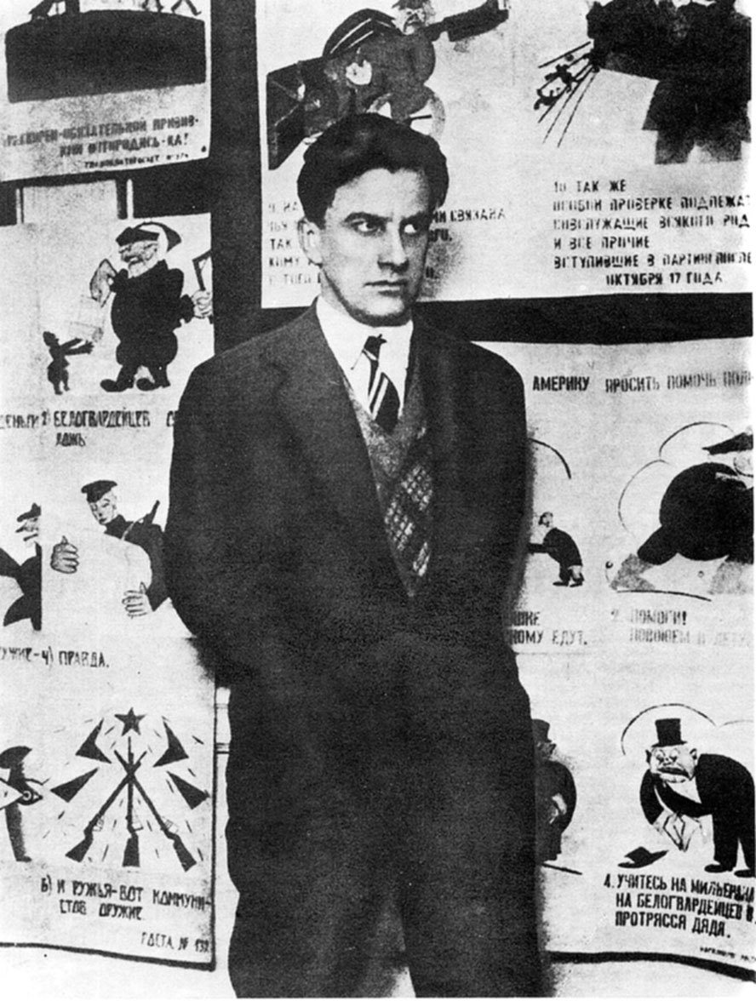
Я хочу быть понят моей
страной,
А не буду понят, – что ж,
По родной стороне пройду
стороной,
Как проходит косой дождь…

Slide 3
Друзья-футуристы: А.А.Шемширин, Д.Д.Бурлюк, В.В.Маяковский
Notes:
.А.Шамширин

Slide 4
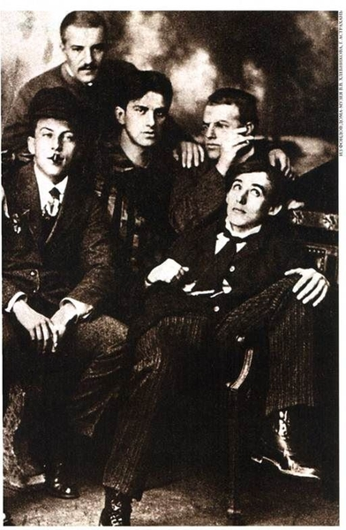
«ПОЩЁЧИНА ОБЩЕСТВЕННОМУ ВКУСУ»

Slide 5
Что же хотели братья футуристы?

Slide 6
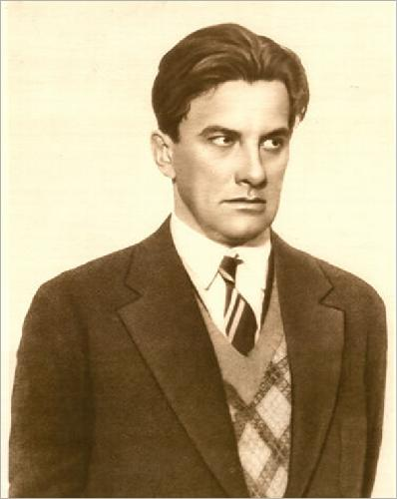
«МАЯКОВСКИЙ УШЁЛ ДАЛЕКО ЗА НАШУ СОВРЕМЕННОСТЬ И ГДЕ-ТО, ЗА КАКИМ-ТО ПОВОРОТОМ, ДОЛГО ЕЩЁ БУДЕТ НАС ЖДАТЬ»

Slide 7
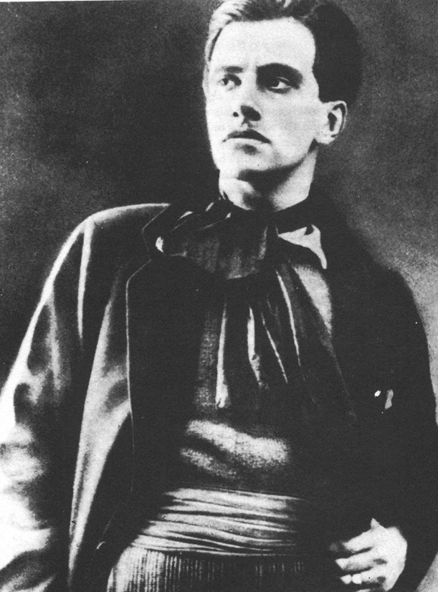
Я – поэт. Этим и интересен…
Мечтал, живя в Грузии, о
России, тянуло туда
невероятнейше.
Гимназия. Демонстрация.
Митинги. Речи. Газеты.
Марксистский кружок.
Пропагандист. Арест.
Бутырки и Сущёвка.

Slide 8
Я ДАРЮ ВАМ СТИХИ,
ВЕСЁЛЫЕ
И ОСТРЫЕ, НУЖНЫЕ,
КАК ЗУБОЧИСТКИ

Slide 9
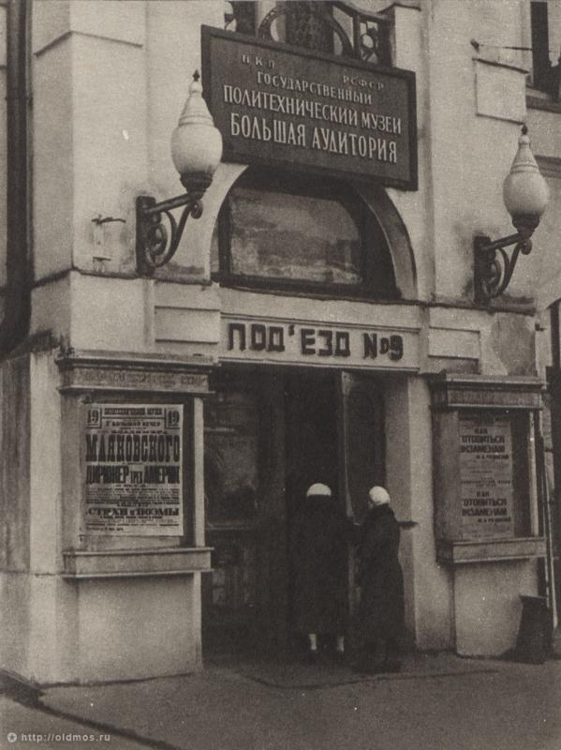
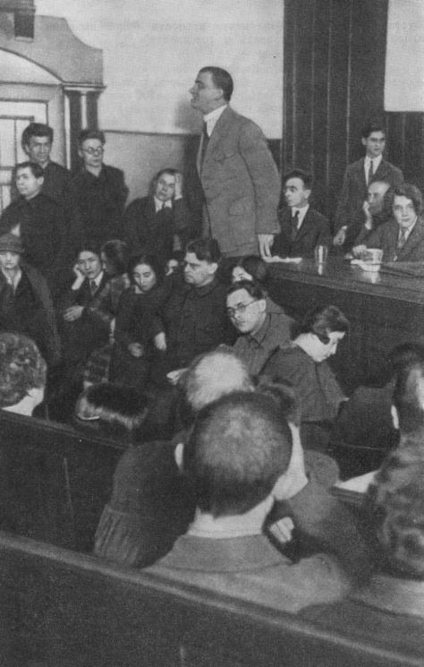

Slide 10
«Кроме любви твоей, мне нету моря, Кроме любви твоей, мне нету солнца Ни один не радостен звон, кроме звона твоего любимого голоса»

Slide 12
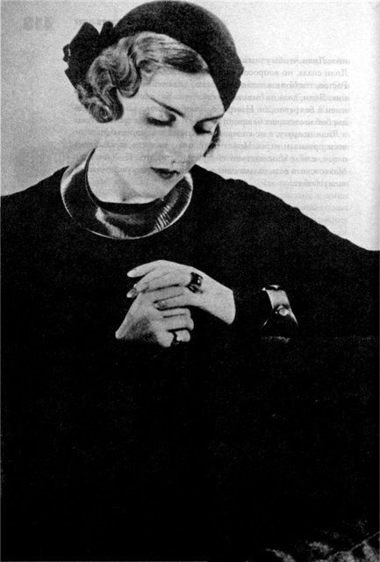
«ИДИ СЮДА, ИДИ НА ПЕРЕКРЁСТОК МОИХ БОЛЬШИХ И НЕУКЛЮЖИХ РУК…»

Slide 13
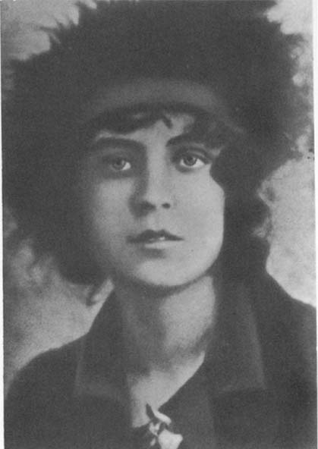
«ЛЮБОВНАЯ ЛОДКА РАЗБИЛАСЬ О БЫТ…»

Slide 14
Грядущие люди! Кто вы?
Вот я весь боль и ушиб,
Вам завещаю я сад
фруктовый
Моей великой души…
Люди, дорогие!
Христа ради, ради
Христа,
Простите меня.

